Slide 1
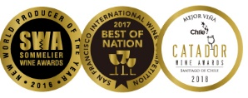
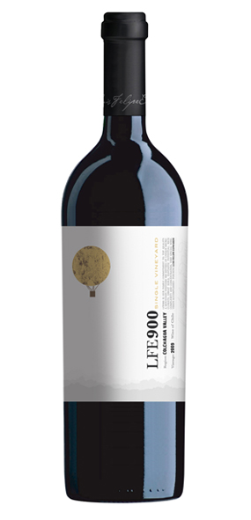
와인 전문 기업 ㈜에프엘코리아 브랜드 문의 02)449-3151
BRAND STORY / 브랜드 스토리
최고의 포도밭에서 생산되는 한잔의 감동, Luis Felipe Edwards (루이스 펠리페 에드워즈, 약칭 LFE) 칠레 고 품질 콜차구아 밸리에 1976년, 1980년에 걸쳐 포도밭 매입을 시작으로 세계 최고의 와인을 생산하고자 설비와 혁신에 투자하고 있으며, 마울 및 레이다 밸리에 최고의 포도 밭을 확보 칠레 최고의 브랜드 라인업을 갖추게 되었습니다.
다수 수상내역 보유와 함께 전 세계 90개국 이상으로 300만 케이스 이상 수출을 통해 수출 규모 TOP 3를 자랑하고 있습니다.
LFE ICON / 아이콘 셀렉션
LFE 아이콘은 보유 포도 밭 가운데 대표적인 프리미엄 산지인 콜차구아 해발 900m에 자리잡고 품종 별로 각 구획이 세분화되어 특별 관리되고 있으며, 최근 프랑스 그랑크뤼 샤또 라뚜르가 선보이고 있는 방식으로 프리미엄을 감안 조기 출시를 피해 상품별로 셀라 보관 후 추가 1-2년 또는 최적의 출고시점에 출하합니다.
PRODUCT INTRODUCTION / 제품 소개
LFE900 2017
생산지역 및 등급: COLCHAGUA PREMIUM
포도품종: 쉬라 60%, 까베르네 쇼비뇽 15%, 까르미네르 15%, 쁘띠베르도 7%, 그르나슈 3%
24개월 프렌치/아메리칸 오크 숙성 후 출하
짙은 루비 레드의 체리, 블루베리, 라스베리 및 오크와 조화된 초콜릿 향의 아로마
신선하고 균형 잡힌 맛 부드러운 탄닌, 우아한 스타일 그리고 긴 여운
SELLING POINT / 주요 판매 포인트 및 한 줄 평
LFE의 대표적인 프리미엄으로 쉬라 기반의 아이콘 와인
AWARDS / 수상 내역
Descorchados 94, Catad’or Wine Awards Grand Gold. Concours Mondial Bruxelle Gold 2018 Mejor Vina / Catador Wine Awards, 2017 Best of Nation Chile category / San Francisco international Wine competition 2016 New World producer of the year / Sommelier Wine Awards
칠레 대자연의 숨결 CHILE PRESTIGE

